Slide 1
Orfeo ed Euridice nel ‘900
Giacomo Tomaciello
A.A. 2020/2021
Digital humanities e patrimonio culturale

Slide 2
Idea
Influenza del mito di Orfeo ed Euridice in opere del XX secolo
Catalogo
Item: opere letterarie, cinematografiche, pittoriche, teatrali, musicali
Collegamenti: cataloghi di musei, archivi, biblioteche; item scaricabili se privi di diritto d’autore; link a risorse online (es. video)

Slide 3
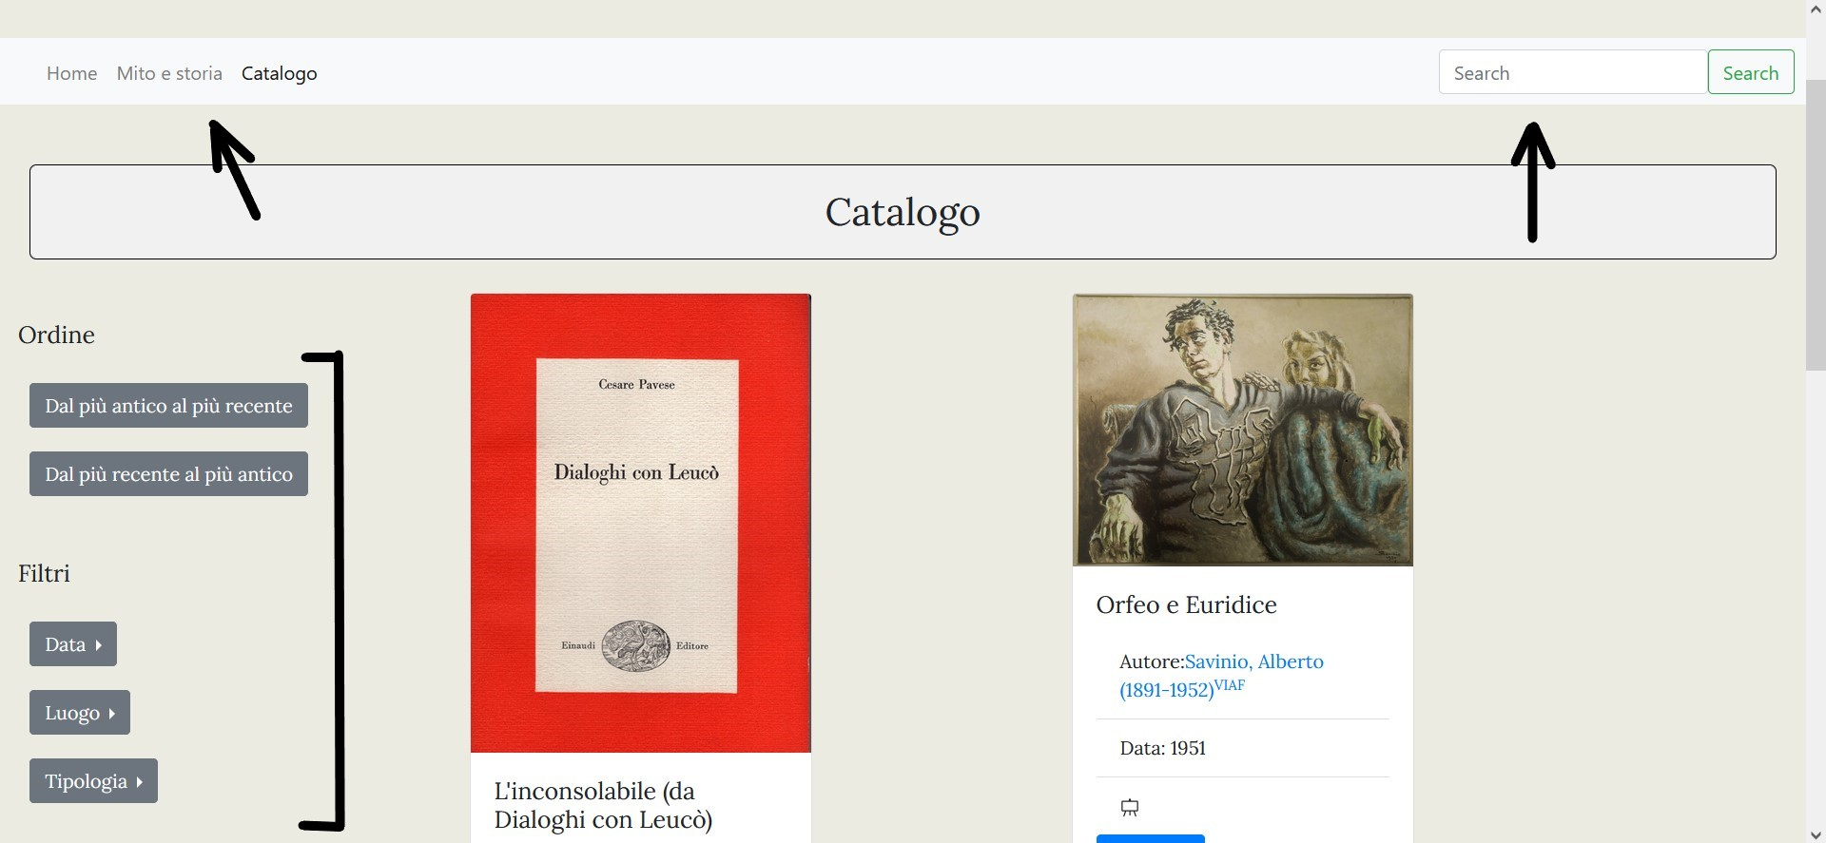
Componenti logiche

Slide 4
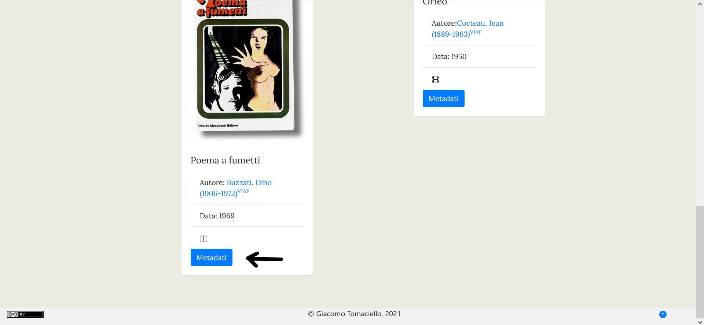

Slide 5
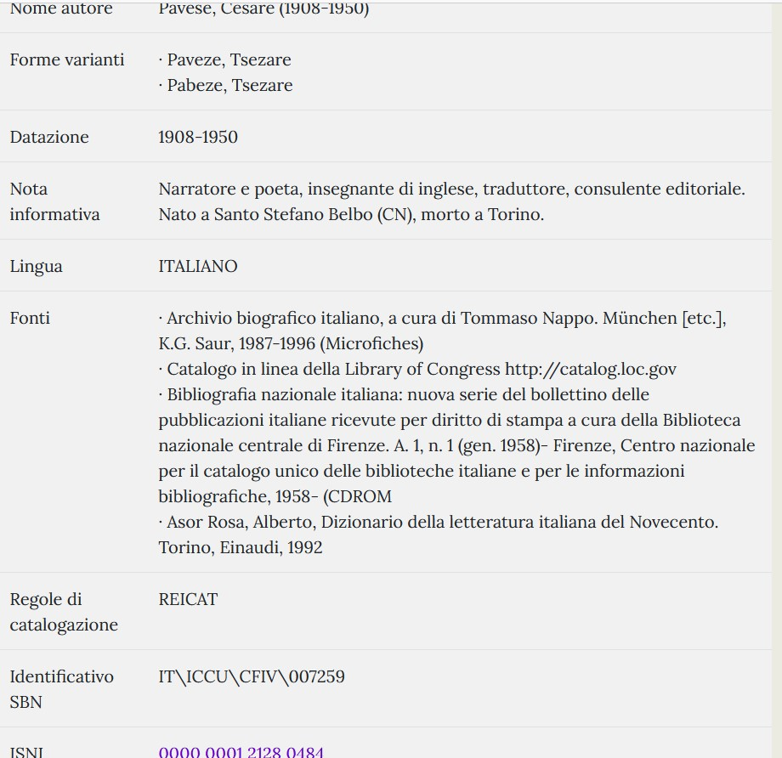
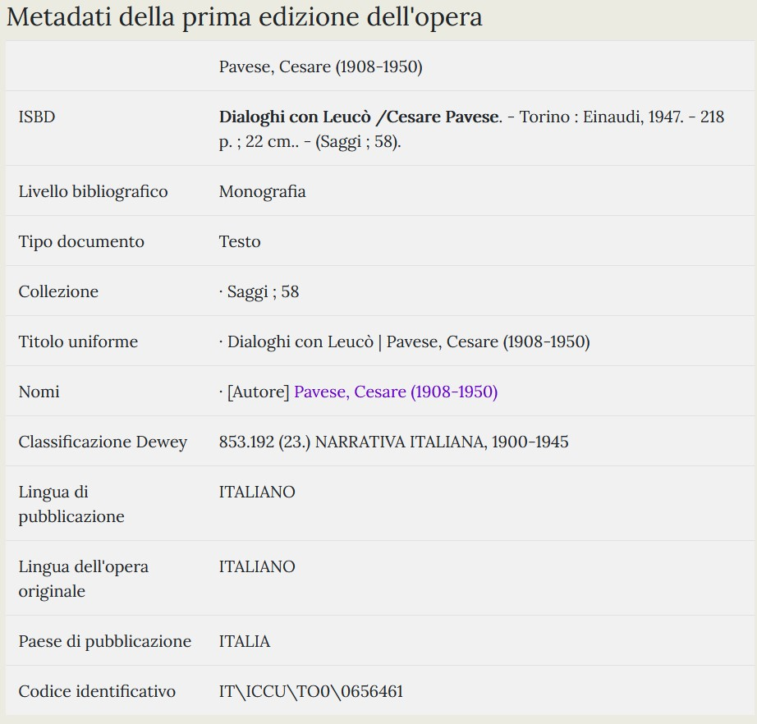
Standard utilizzati
Altri possibili standard: standard ICCD; CDWA(Categories for the Description of Works of Art).

